Slide 1
RAPORT PRIVIND
STAREA ŞI CALITATEA
ÎNVĂŢĂMÂNTULUI LA LICEUL TEHNOLOGIC ENERGETIC,
MUNICIPIUL CAMPINA
ÎN SEMESTRUL- I - AL ANULUI ŞCOLAR 2021-2022
24 martie-2022

Slide 2
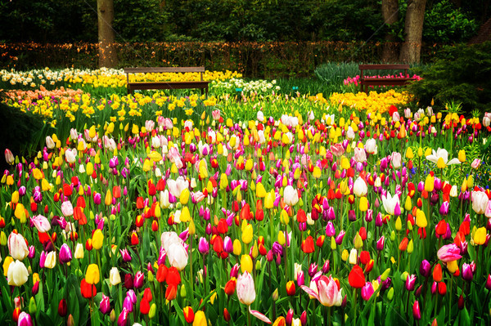

Slide 3
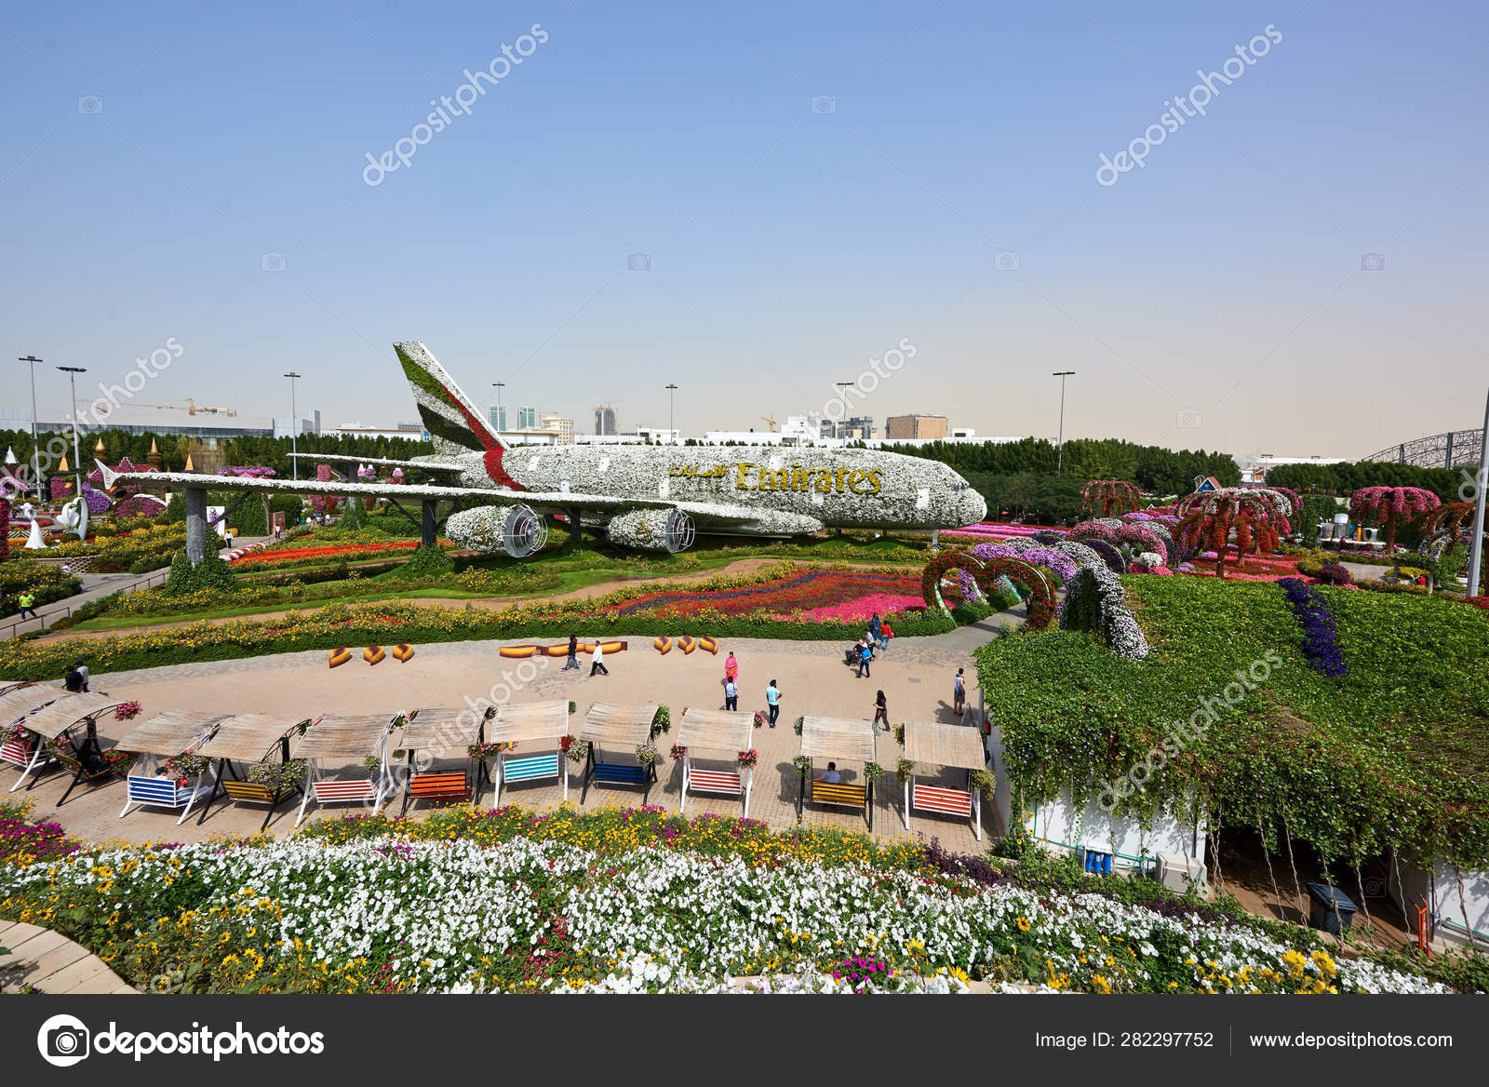

Slide 4
Motto:
,, Educația nu e cât de mult ai memorat sau cât știi. E capacitatea de a face diferența între ce știi și ce nu știi ’’
Anatole France
,,Educatia unui popor se judeca dupa tinuta de pe strada. Vazand grosolania pe strada esti sigur ca o vei gasi si in casa.’’
Edmondo De Amicis
,,Un om cu cunostinte dar needucat este ca si un inel de aur pus in botul unui porc. ’’ Jan Amos Komensky

Slide 5
Un gand metafizic deopotriva crestin si umanist este ca Lumea, Europa...fiecare dintre noi traversam vremuri de cumpana la nivelul VIETII sub multiplele ei aspect: politic, militar, social, dar si economic sau cultural educativ. Dar aceste vremuri tulburatoare, chiar terifiante uneori nu pot face loc panicii, dar nici indiferentei totale, doar spunem cu voce soptita : ,, …unde pace nu e…nimic nu mai e!” Noi insa cunoscand cate ceva din tainele psihologiei umane indemnam pe apropiati, pe colegi, dar si pe elevi sa priveasca viitorul cu optimism si sa tinem aproape de proiectele noastre mari, de preocuparile cotidiene si sa nu uitam a savarsi cat mai mult bine in jur, sa fim impliniti cu fiecare clipa si fapta, astfel incat sensul vitii noastre sa ramana intact.

Slide 6
Am exersat vreme de doi ani o multitudine de practice noi si uneori traumatizante pentru toti oamenii ,dar si care au fost adevarate piedici in caea derularii activitatii scolii pe coordonatele pe care noi eram obisnuiti. Am avut nimeroase incercari de a ne regasi ,de a ne reinventa, de a recalibra statutul nostrum si a raspunde cat mai bine cerintelor, doar ca intr-o maniera in care mai nimeni nu putea spune care este cea optima, cea mai buna! Si astfel am stabataut doi ani de Pandemie-europeana, mondiala!?...si de la o vremea am sperat in reluarea muncii cu un spor de energie ce isi are izvorul si in prea multele frustrari prin care am trecut. Daca privim cu optimism in urma am si invatat cate ceva, ne-am si experimentat in directia unor mrtode didactice pe care doar le intuiam.

Slide 7
Ne-am adaptat deseori cu eficienta momentelor prin care am trecut, dar un lucru este cert: Actul didactic, cotele inalte ale intruirii si educatiei in Scoala noastra …si peste tot nu prea au fost atinse, sau daca am facut-o a fost sporadic, isular, chiar intamplator…si nu pe scara mare. Suntem iarasi la Scoala, am scapat fie si partial de vechile griji, dar in subsidiar ne apasa altfel de griji, legate de starea noastra de siguranta! Iar ACUM si AICI…,,hic et nunc”…trebuie sa ,,repornim motoarele”, adica sa redevenim ceea ce am fost ca preocupari, inerese si performante, ba chia sa ne dorim mai mult, sa folosim energia camuflata doi ani de catre noi si de catre elevi spre alte performante…si o lectie mai buna, mai eficienta! Eu cred ca elevul trebuie activat…, trebuie pus in ,,starea de ivatare”, trebuie sa I se reaminteasca si sa i se propuna starea de prezenta constienta, de effort si responsabilizare in legatura cu actul invatarii si al propriului comportament. Ba cam acelasi lucru trebuie sa-l reexersam si noi profesorii, deoarece am deposit momentul cu predate in fata unor ecrane cvasiabsente si evaluam in virtutea gandului ca pericolele mari, genereaza ingaduinta si chiar neglijenta fata de misiunea mea, ca professor.

Slide 8
Trăim într-o societate dinamică, ce se adaptează continuu. Schimbările majore din stilul nostru de viaţă şi din obiceiurile noastre, induse de diferite influenţe culturale, sociale, economicese reflectă şi în educaţie.
Mobilitatea crescândă a populaţiei, a tehnologiei, a simbolurilor şi informaţiei modifică sensul educaţiei. Parcurgem etape succesive ale propriei deveniri în existenţa noastră de dascăli, de formatori ai unui viitor pe care ni- l dorim optimist.
S-a demonstrat că generaţiile tinere au capacitatea de adaptare la realitate mult mai dezvoltată decât adulţii. Tinerii cred ceea ce văd într-o măsură mult mai mare decât ne-am aştepta. Se orientează mai repede din toate punctele de vedere. De aceea este foarte important ca şcoala, prin intermediul tuturor celor care o slujesc şi, mai ales, o iubesc, să păstreze echilibrul devenirii celor care trec prin ea. Vrem sau nu, suntem modele de viaţă, nu idoli cum s-ar putea crede, iar răspunderea care ne revine trebuie asumată

Slide 9
Prioritatea învăţământului preuniversitar nu poate fi vehicularea informaţiei, ci
transformarea ei într-un instrument eficace de administrare a realităţilor – sociale, economice, politice, ideologice – în beneficiul concret al tânărului ieşit dintr-un foarte lung traseu educaţional, care poate ajunge până la cincisprezece ani.

Slide 10
Ceea ce i se intampla educatiei astazi, ca si ceea ce ni se intampla noua ca lucratori in cadrul sistemului, este un ansamblu de transformari, reasezari, inovatii care uneori ne mira, dar ne creeaza si anumite sperante.
Atunci cand transformarile nu sunt dramatice si efectele acestora nu sunt devastatoare asupra factorului uman, acestea pot fi asimilate si depasite cu relativa anduranta, dar se intampla ca ,uneori ,efectele fiind prea profunde, sa apara reactii de respingere.

Slide 11
INDICATORI DE CALITATE AI INVATAMANTULUI,
-in sem I -
an scolar 2021-2022
Noi spunem ca rezultatele obtinute de noi profesorii si elevii acestei institutii, in conditiile date sunt destul de apropiate fata de cele ce pot fi obtinute. Putem exemplifica cele spuse printr-o analiza a catorva referentiale ale muncii noastre: rezultate la Bacalaureat , promovabilitate, performante scolare , rezultate la concursuri scolare, artistice, sportive.

Slide 12
Ne bucuram sa constatam si sa aflam din surse directe si indirecte, de interesul dvs., pentru scoala si sa regasesc aprecierei pentru efortul si performantele in profesie, mai ales cand ele vin din mediul exterior scolii. Stiti foarte bine ca parintii, elevii, fosti elevi, ne califica, ne apreciaza cu o multime de epitete. Cand cele negative sunt predominante si sunt in acord cu ceea ce stim sau credem,dar se si observa cu ochiul liber, desigur ca nu este in regula cu acei profesori.

Slide 13
Regasesc drept ceea ce as numi aproape o contanta a activiatii noastre:
- starea de povara plictisitoare ,prea adesea, in activitatea scolara a multora dintre noi. Cei mai vechi, ca si cei mai noi, repeta la nesfarsit si aplica ceea ce stiu cu multa lejeritate, se vine si se merge la scoala la ora cu vesnica depasire a timpului.
-prea rar spre deloc regasim entuziasm, dorinta de ,,a face’’, bucuria ca mi-am ales o profesiune care imi place.
-ne lamentam patimas, ne plangem de mila propria competenta, nerecunoscuta de nici o instanta, dar ne gandim prea arareori ca recunoasterea performantei noastre e facuta de umilul si anonimul elev ,in primul rand si de cele mai multe ori.
-e prea putin entuziasm individual, prea putine solutii si prea multe contestari , parca nu sunt evenimente legate de cautare,nu regasim nelinisti profesionale, incercari, confirmari, ajutor didactic intre colegi, sprijin, sfat,cooperare solicitate intre noi.

Slide 14
Bilantul multumitor privind activitatile desfasurate, premiile obtinute de elevii nostrii in diverse competitii scolare, olimpiade sunt prezente in rapoartele fiecarei catedre, ele sunt importante ,de aceea ii felicitam pe toti cei care si-au adus contributia la obtinerea lor. Si contributiile individuale ale profesorilor, cu participarea sau fara participarea elevilor : la invatatura, in activitatea educativa sau cu prilejul altor evenimente culturale, didactice,artistice, sportive,turistice-sunt prezente in cuprinsul materialului, iar cei ce sau implicat au stima si consideratia noastra ,a conducerii dar si a tuturor colegilor.

Slide 15
Aspecte Pozitive : -Coordonam actiuni artistice, sportive de pregatire profesionala teoretica si practica cu un interes ce se soldeaza cu aprecieri si premii. -Facem propuneri privind unele disfunctii sau evenimente ce trebuie indreptate, dar nu cu consecventa -Ne oferim pentru coordonarea de proiecte scolare deoarece ne place si ne este util. -Contribuim cu idei la dotarea scolii si reparatii unde se impune. -Avem o comunicare profitabila deseori pentru actul didactic atat intre colegi/ diriginti cat si cu parinti si restul comunitatii locale. -Suntem solidari in situatii dificile in care se afla uneori colegii. -Respectam regulile generale ale functionarii sistemului. -Desfasuram lectii atractive mai ales cu prilejul unor evenimente (cercuri, grade, interasistente) si mai rar in nestiuta ora a unei nestiute zile. -Realizam documente scolare in limita cerintelor, prezentate nu la timp; -Privim institutia scolara la nivel generic si ne intereseaza situatia scolara si disciplinara, in ansamblu.

Slide 16
Aspecte revizuibile: -Autoritatea ! Criza de autoritate autoimpusa, in unele cazuri. -Dezinteresul si pentru comunicare, cu colegii, conducerea. -Obligatiile de serviciu in scoala ca : diriginte, profesor de serviciu, membru in comisii. -Aplicarea procedurilor in mod consecvent. -Desfasuram prea des a unor lectii cu putina substanta teoretica si deloc educative. -Regulamentul intern nu e cunoscut de catre elevi. -Pauzele prelungite fac ca elevii sa aiba preocupari distructive: galagie, plimbat pe hol, strada, toilete, etc. -Profesorul de serviciu nu e intotdeauna complementarul gardianului in pauze si orele de curs. -Cataloagele nu se dau la verificat de catre director la sfarsit de semestru. -Activitatile extrascolare lasa in unele cazuri impresia de improvizatie. -Nu exista consens de actiune pentru disciplina si promovabilitate astfel incat prestigiul scolii de care toti vor sa se bucure sa fie unanim recunoscut si promovat prin expresia „ CORECTITUDINE SI EXIGENTA”. -Insuficienta implicare in recuperarea materiala si valorica a distrugerilor.

Slide 17
Starea generala a scolii:
INDICATORI
STATISTICI,
GRAFICE
ACTIVITATI
REZULTATE
INOVATII
PROPUNERI
PROIECTE

Slide 18
PLAN ŞCOLARIZARE 2021-2022

Slide 19
 |  |  | PLAN ȘCOLARIZARE ÎNVĂȚĂMÂNT LICEAL- ZI – AN ȘCOLAR 2021-2022
NR.CRT. | Filieră | Profil | Domeniu | Specializare/Calificare | Formă de învățământ | Clasa | Număr clase | Număr locuri disponibile
Teoretică | Tehnologică | Tehnic | Electronică automatizări | Tehnician în automatizări | Zi | Clasa a IX-a | 1 | 25
Tehnologică | Tehnologică | Tehnic | Electronică automatizări | Tehnician electronist | Zi | Clasa a IX-a | 1 | 24
Tehnologică | Tehnologică | Servicii | economic | Tehnician în activități economice | Zi | Clasa a IX-a | 1 | 24
Tehnologică | Tehnologică | Servicii | turism | Tehnician în turism | Zi | Clasa a IX-a | 1 | 23
Tehnologică | Tehnologică | Tehnic | electric | Tehnician energetician | Zi | Clasa a IX-a | 1 | 25
Tehnologică | Teoretică | Real | real | Matematică - informatică | Zi | Clasa a IX-a | 1 | 27

Slide 20
 |  |  | PLAN ȘCOLARIZARE ÎNVĂȚĂMÂNT LICEAL- ZI - AN ȘCOLAR 2021-2022
NR.CRT. | Filieră | Profil | Domeniu | Specializare/Calificare | Formă de învățământ | Clasa | Număr clase | Număr locuri disponibile
1 | Tehnologică | Servicii | turism | Tehnician în turism | Zi | Clasa a X-a | 1 | 30
2 | Tehnologică | Servicii | economic | Tehnician în activități economice | Zi | Clasa a X-a | 1 | 29
3 | Tehnologică | Tehnic | electric | Tehnician electronist | Zi | Clasa a X-a | 1 | 26
4 | Tehnologică | Tehnic | Electronică automatizări | Tehnician electrotehnist | Zi | Clasa a X-a | 1 | 30
5 | Teoretică | Real | real | Științe ale naturii | Zi | Clasa a X-a | 1 | 29
6 | Tehnologică | Tehnic | Electronică automatizări | Tehnician în automatizări | Zi | Clasa a X-a | 1 | 29

Slide 21
 |  |  | PLAN ȘCOLARIZARE ÎNVĂȚĂMÂNT LICEAL- ZI - AN ȘCOLAR 2021-2022
NR.CRT. | Filieră | Profil | Domeniu | Specializare/Calificare | Formă de învățământ | Clasa | Număr clase | Număr locuri disponibile
1 | Tehnologică | Tehnic | Electronică automatizări | Tehnician electronist | Zi | Clasa a XI-a | 1 | 24
2 | Tehnologică | Servicii | economic | Tehnician în activități economice | Zi | Clasa a XI-a | 1 | 30
3 | Tehnologică | Servicii | turism | Tehnician în turism | Zi | Clasa a XI-a | 1 | 28
4 | Tehnologică | Tehnic | Electronică automatizări | Tehnician în automatizări | Zi | Clasa a XI-a | 1 | 26
5 | Teoretică | Real | real | Matematică - informatică | Zi | Clasa a XI-a | 1 | 31
6 | Tehnologică | Tehnic | electric | Tehnician în instalații electrice | Zi | Clasa a XI-a | 1 | 27

Slide 22
 |  |  | PLAN ȘCOLARIZARE ÎNVĂȚĂMÂNT LICEAL- ZI – AN ȘCOLAR 2021 -2022
Nr.crt. | Filieră | Profil | Domeniu | Specializare/Calificare | Formă de învățământ | Clasa | Număr clase | Număr elevi
1 | Tehnologică | Servicii | turism | Tehnician în turism | Zi | Clasa a XII-a | 1 | 27
2 | Tehnologică | Servicii | economic | Tehnician în activități economice | Zi | Clasa a XII-a | 1 | 30
3 | Tehnologică | Tehnic | electric | Tehnician energetician | Zi | Clasa a XII-a | 1 | 23
4 | Tehnologică | Tehnic | Electronică automatizări | Tehnician electronist | Zi | Clasa a XII-a | 1 | 23
5 | Tehnologică | Tehnic | Electronică automatizări | Tehnician în automatizări | Zi | Clasa a XII-a | 1 | 27
6 | Teoretică | Real | real | Științe ale naturii | Zi | Clasa a XII-a | 1 | 27

Slide 23
PLAN ŞCOLARIZARE
PROPUS/
REALIZAT
2021-2022
NUMĂR CLASE/
NUMAR ELEVI
ÎNVĂŢĂMÂNT
LICEAL ZI

Slide 24
 | PLAN ȘCOLARIZARE ÎNVĂȚĂMÂNT DUAL - ZI - AN ȘCOLAR 2021-2022 PROPUS / REALIZAT
nr.crt. | Domeniu | Specializare/Calificare | Formă de învățământ |  | Tip formațiune de studiu | Număr clase | Număr elevi
1 | Electric | electrician exploatare joasa tensiune si electromecanic utilaje si instalatii industriale-DUAL | Zi |  | Clasa a IX-a | 1 | 24
2 | Electric | Electrician exploatare joasă tensiune DUAL | Zi |  | Clasa a X-a | 1 | 26
3 | Electric | Electrician exploatare joasă tensiune | Zi |  | Clasa a XI-a | 1 | 24

Slide 25
PLAN ȘCOLARIZARE ÎNVĂȚĂMÂNT DUAL - ZI - AN ȘCOLAR 2021-2022

Slide 26
RAPORTUL CATEDRELOR

Slide 27
LIMBA SI LITERATURA ROMANA

Slide 28
CATEDRA DE LIMBI STRAINE: LIMBA FRANCEZA LIMBA ENGLEZA

Slide 29
ACTIVITĂȚI EXTRACURRICULARE
Limba franceză:
Prof. Lăcrămioara Paraschiv
In urma participării la concursul ,,Lire en fete”, s-au obtinut urmatoarele premii:
premiu special 100 puncte: Alice Neier 10 T,
premiul 1: Pandele Claudiu, Toncu Denis, Pârvu Andrada, Nichifor Loredana, Ungureanu Ferena, Cernat Delia, Morozan Ștefania, Valcu Ioana, Plopeanu Andreea, Sandu Monica;
Ȋn cadrul parteneriatului cu Alianța Franceza Ploiesti ,, Educație pentru secolului 21" s-a obtinut diploma de participare pentru elevii Geana Ștefania, Vladila Larisa, Drăghici Sergiu, Stanciu Andreea de la clasa a 11-a M - eseu ,, Orașul meu";

Slide 30
ACTIVITĂȚI EXTRACURRICULARE
Doamna prof. a început şi desfăşurarea cursurilor Delf B1 cu următorii elevi:
- Neier Alice 10T, Pandele Claudiu 11E, Morozan Ștefania 11 E, Cernat Delia, Pârvu Andrada, Vladila Larisa, Ungureanu Ferena 11 M
Desfăşoară cursuri ROSE – “Fără corigenţă” cu urmaroarele clase: 9M, 9T, 11M, 11E;
25 noiembrie 2021, a participat la Conferinţa online “Journeé Internationale du Professeur de Français”;
8 decembrie 2021, participare la Cerc Pedagogic (Filipestii de Padure – scoala gazda), desfasurat online – Les émotions en classe de FLE”;

Slide 31
ACTIVITĂȚI EXTRACURRICULARE
Limba engleză:
Pe data de 10 noiembrie 2021, profesorii catedrei de limba engleză au pregătit şi desfăşurat activităţi cu elevii liceului nostru pentru Cercul Profesorilor de Limba Engleză. Tema cercului a fost “Applying the methodological guidelines for the 9th grade – ensuring the progression of the linguistic competencies”, eveniment desfşurat online. Școala asociată a fost Scoala Gimnazială comuna Talea.

Slide 32
ACTIVITĂȚI EXTRACURRICULARE
Prof. Georgiana Moldoveanu
Sesiuni online cu voluntari din UK:
14 octombrie 2021 Education and community development - interactive workshop hosted by Luke Addison and Ellie Todd;
25 noiembrie 2021 Social initiatives with impact on our communities - interactive workshop hosted by Luke Addison;
9 decembrie 2021 - Time management - interactive workshop hosted by Vera Kozak Toate activitățile sunt online pe Zoom si se reiau in a doua săptămână din martie;
Participare la PeaceJam Slam Conference, online, organizat de Universitatea din Winchester, pe data de 13 noiembrie 2021;

Slide 33
ACTIVITĂȚI EXTRACURRICULARE
Prof. Simona Boeru
Participare webminarii online:
22 noiembrie 2021: Activities for integrating Cambridge Life Competencies into classroom practice with Jade Blue;
24 noiembrie 2021: Cambridge Ignite – Students’ voices with Rachel Jeffries and George Heritage;
3 decembrie 2021: The Complete CELTA Experience Webinar;

Slide 34
CATEDRA DE MATEMATICA

Slide 35
Matematica
obiectivele semestrului I
1. Implicarea unui numar cat mai mare de elevi in cadrul proiectului ROSE.’
2. Reducerea absenteismului si constientizarea elevilor de importanta matematicii.
3.Implicarea mai activa a parintilor in viata scolara.

Slide 36
Activitati realizate
-corelarea procesului didactic cu programele scolare si utilizarea eficienta a orelor la dispozitia profesorului folosind activitati de tip remedial, de consolidare ,de performanta.
-- sa contribuim la constientizarea elevilor privind rolul matematicii, atat in viata de zi cu zi cat si ca urmare a diversificarii domeniilor profesionale in care notiunile si rationamentele matematice sunt prezente.

Slide 37
- un plan de remediere a activitatilor de invatare si de implicare activă a unui număr cat mai mare de elevi in aceste activitati.
-In sedintele cu parintii s-a pus accentul pe implicarea lor intr-un mod activ in viata scolara a elevilor.
colaborat in vederea optimizarii procesului de invatamant si in privinta metodelor pe care le aplica la clasa pentru consolidarea notiunilor predate.

Slide 38
CATEDRA DE INFORMATICĂ

Slide 39
A. ACTIVITATI:
Aplicarea testelor iniţiale la informatică şi TIC si analizarea rezultatelor acestora – prof. informatica
Protocol de colaborare cu ONG ”Respiro”, prin care am implementat in liceul nostru, la clasele avute în încadrare, metode și procedee pentru motivarea elevilor cu privire la autoacceptare, dezvoltare personală, arte și meșteșuguri, orientare profesională – prof. Stoicescu Denisa
Implementarea proiectului ”Trăiește de nota 10” în școală în colaborare cu ONG ”Respiro”, prin prezentarea la orele de dirigenție a materialelor furnizate de Asociația Respiro (Educație financiară, Formarea obiceiurilor, Nutriție, Modele) – prof. Stoicescu Denisa

Slide 40
Lectorat cu elevii in cadrul proiectului educational de consiliere a elevilor “TU, POTI FI DIFERIT”- prezentare seminar cu tema “ Cum sa faci din anul 2022 un an extraordinar”-decembrie 2021– prof. Stoicescu Denisa
Prezentare seminare, in colaborare cu ONG Respiro: Efectele negative ale tehnologiei asupra creierului tau, Efectele pornografiei asupra creierului tau – prof. Stoicescu Denisa

Slide 41
Prezentare materiale furnizate de catre Asociația Preventis (organizaţie nonguvernamentală, care are ca scop promovarea sănătăţii și educaţiei în vederea prevenirii riscurilor asociate consumului de substanțe și a altor comportamente adictive în mediul școlar și extrașcolar) la orele de dirigentie si la orele de consiliere si orientare clasele 9P, 10P, 11P: ”Go_Up_not_high”, ”Promit”, ”Cele doua fete opuse. Să vorbim despre droguri” – prof. Stoicescu Denisa
Aplicarea diverselor chestionare la clase: testul temperamentelor, chestionarul de interese Holland-pentru a verifica tipul de personalitate si pentru a afla ce ocupație are caracteristici similare tipului respectiv– prof. Stoicescu Denisa

Slide 42
Prezentare materiale furnizate de organizația Eliberare, privind traficul de persoane si exploatarea sexuala in Romania – prof. Stoicescu Denisa
Implementarea proiectului ”Educatie financiara” prin intermediul platformei JA Romania – prof. Stoicescu Denisa
Administrator al platformei scolare GSuite – prof. Tache Irina
Administrarea site-ului liceului si incarcare de materiale diverse (anunturi, activitati, documente secretariat, etc)
Activitati remediale in programul ROSE – “Fara corigenta”, la clasele 10S, 11M si 9M.
Implementarea proiectelor ”Educatie pentru orientare profesionala” si ”Educatie economica si financiara” prin intermediul platformei JA Romania – prof. Tache Irina.

Slide 43
B. ACTIUNI INOVATIVE IN MUNCA DIDACTICA:
Construirea si realizarea activitatilor didactice cu centrare pe activitatea elevului.
Includerea celor 8 competente-cheie in activitatea didactica la clasa.
Folosirea noilor tehnologii in predare/ invatare/ evaluare.
Realizarea unor materiale/ obiecte practice folosind competentele digitale deprinse la clasa.
Am avut surpriza placuta ca un elev sa imi solicite sa le predea colegilor cateva notiuni pe care le invatase singur. Si a facut acest lucru cu mare interes, iar colegii au fost captivati.

Slide 44
C. DIFICULTATI INTERNE SI EXTERNE
Calculatoare depasite moral, care nu mai accepta instalarea unui sistem de operare si a programelor uzuale de birou (Microsoft Office)
Inlocuirea cablurilor de Internet in laboratoare si montarea unor organizatoare de cabluri
Lipsa implicarii parintilor in educatia copiilor.
D. PROPUNERI PENTRU CRESTEREA EFICIENTEI ACTULUI DIDACTIC
Dedicare si implicare 100%
Mai multa rabdare
Claritate in comunicarea obiectivelor lectiilor.

Slide 45
CATEDRA DE ŞTIINŢE -FIZICA -CHIMIE -BIOLOGIE
:
1.Prof. gr. I Adrian Dumitran – fizică ( responsabil de catedră )
2.Prof. gr. I Raluca Lăcătuş – fizică
3.Prof. gr. I Monica Nistorescu – fizică
4.Prof. gr. I Ramona Milu – chimie
5.Prof. gr. I Rodica Plopeanu– chimie
6.Prof. gr. II Cornelia Ştefan – biologie

Slide 46
Activități REALIZATE
Pregătiri remediale cu elevii în cadrul proiectului R.O.S.E. – prof. M. Nistorescu, prof. prof. R. Lăcătuș, prof. C. Ștefan, prof. A. Dumitran.
Pregătirea elevilor pentru examenul de bacalaureat – periodic, conform planificării – toți membrii catedrei.
Realizarea orarului liceului pentru anul școlar 2021-2022 – prof. Adrian Dumitran.
Lecție deschisă la cercul metodic al profesorilor de chimie la clasa 12 S cu tema ,,Entalpia de reacție” – prof. Ramona Milu – 09.12.2021
Organizarea Cercului metodic al profesorilor de chimie cu tema ,,Abordări metodice eficiente pentru disciplina Chimie în contextual învățământului centrat pe elev – exemple de bună practică” – prof. Milu Ramona, Plopeanu Rodica și Pîrvu Elena – 09.12.2021.

Slide 47
Participare la simpozionul județean R.O.S.E. – coordonator insp. Bianca Ciulac – noiembrie 2021- prof. Cornelia Ștefan, Adrian Dumitran, Raluca Lăcătuș, Monica Nistorescu.
Participare la Cercuri pedagogice online - toţi membrii catedrei.
Prof. Raluca Lăcătuș:
14-15 septembrie- Expozitie la Casa Tineretului despre Aurel Vlaicu- vizita cu 9 A, B, T ,10 B ,C,E, 11C
27 septembrie-organizare de alegeri pentru reprezentantul elevilor pe scoala in CA
2 octombrie-promovare materiale legate drepturile copiilor si adolescentilor in mediul online 9B

Slide 48
10 noiembrie- participare conferinta Science is Wonderful
18 noiembrie -participare la activitate online CCD Prahova
19 noiembrie -promovarea Zilei Nationale fara Tutun-XIP
26 noiembrie- participare la conferinta de la Facultatea de inginerie Medicala in cadrul proiectului “O mie pentru inginerie” de la UPB
2 decembrie - participare online cerc fizica
Ianuarie – selectie prezentari pentru concursul Tudor Miu sectiunea de fizica

Slide 49
CATEDRA DE STIINTE-SOCIALE
-ISTORIE
-STIINTE SOCIALE
-RELIGIE
-MUZICA
-DESEN

Slide 50
A. Activitati realizate
In semestrul I la catedra de Stiinte-sociale s-au desfasurat urmatoarele activitati:
-Participarea tuturor cadrelor didactice la consfatuirile din luna septembrie, la cursurile de formare continua, precum si la activitatile desfasurate in timpul semestrului-(on-line si fizic)
Activitati la dirigentie:
-Organizarea colectivului de elevi
-Prelucrarea Regulamentului de ordine interioara
-Intocmirea dosarelor de bursa
-Sedinte cu parintii

Slide 51
Activitati extracurriculare:
-Realizarea de referate, vizionare de film–la clasa cu ocazia unor evenimente istorice si religioase: Ziua nationala, Unirea Principatelor Romane, Ziua Armatei, Holocaust , Sarbatori religioase, Dragobetele, 1 si 8 martie.
-Pregatirea elevilor pentru olimpiada si pentru examenul de bacalaureat, remediale si pe cei cu ritm lent de invatare
-Elaborare teste cl. IX-XII; Activitate Proiect ROSE;
-Participare la concursuri si concerte in cadrul Festivalului de Arte, Campina unde s-au obtinut: Premiul I, al II-lea, al III-lea si Premiul special
-Utilizarea mijloacelor moderne în cadrul activităţilor educative
-Participarea cu articole in Revista scolii

Slide 52
B. RELATII DE COOPERARE STABILITE LA NIVELUL INSTITUTIEI
-Cooperare foarte buna cu tot personalul.
-Nu au fost întâmpinate dificultati în realizarea obiectivelor propuse pe semestrul I.
D. PROPUNERI PENTRU CRESTEREA EFICIENTEI ACTULUI DIDACTIC SI EDUCATIV
Eficientizarea actului didactic se poate realizarea prin căutarea permanentă a unor modalități prin care să-i apropiem pe elevi de disciplinele pe care le predam:

Slide 53
-Utilizarea mijloacelor moderne de predare-invatare-evaluare
-Participarea la activitatile CCD, la cercurile metodice, simpozioane si la cursurile de formare continua, in acord cu noile tendinte etc.
-Realizare de parteneriate cu diferite institutii: scoli, primarie, muzee, biserica
-Implicarea institutiilor din comunitatea locala in sustinerea unor activitati educative
-Studierea de către elevi a unui instrument muzical (chitară, pian)
-Realizarea de activități în care elevii să-și valorifice aptitudinile artistice
Responsabil, Prof. Nicoleta Arghiriade

Slide 54
CATEDRA EDUCATIE FIZICA SI SPORT
ANALIZA ACTIVITATII PE AN SCOLAR 2021-2022
SEMESTRUL i

Slide 55
Activitati in cadrul catedrei
# Participare la cercul pedagogic al catedrelor de educatie fizica, organizat de Liceul Tehnologic Constantin Istrati, on-line.
# Am participat on-line, la dezbateri cu privire la starea învățământului romanesc, la situația specifica disciplinei educație fizica;
# Am parcurs tematica specifica disciplinei educație fizica, respectând recomandările si cerințele programei școlare;
# Am participat on-line, la dezbateri cu privire la starea invatamantului romanesc, la situația specifica disciplinei educatie fizica.

Slide 56
Activitati extrascolare
# La nivelul catedrei, activitățile din proiectul educaționale ROSE-CRED si ansamblurile sportive au fost create clase virtuale pe platforma Classroom, activitățile fiind realizate prin încărcarea de materiale educative, lectii demonstrative on-line, discutii – recomandari metodice si activitati fizice.

Slide 57
RECOMANDRI
Copiii si adolescentii cu varste cuprinse intre 5 si 17 ani :
- toti copiii si adolescentii ar trebui sa faca cel putin 60 de minute pe zi cu activitate fizica de intensitate moderata pana la viguroasa, inclusiv activitati care intaresc muschii si oasele, cel putin 3 zile pe saptamana;

Slide 59
CATEDRA SERVICII ”Când faci tot ce poți mai bun, nu știi niciodată ce miracol apare în viața ta sau în viața altui om.” – Helen Keller

Slide 60
În perioada analizata, activitatea la nivelul catedrei “Servicii” s-a desfăşurat conform cu:
Strategia de dezvoltare a şcolii;
Priorităţile stabilite prin Planul de activităţi întocmit la începutul anului şcolar
Dispoziţiile şi notificările Consiliului de Administraţie al şcolii;
Procedurile operaționale privind desfăşurarea activităţilor în condiţii de siguranţă epidemiologică în contextul prevenirii îmbolnăvirii cu virusul Sars-Cov-2-
Procedura operațională privind desfăşurarea activităţilor de pregătire practică în contextul prevenirii îmbolnăvirii cu Sars-Cov-2
Atribuţiile şi sarcinile de serviciu ce revin fiecărui membru din Fişa de atribuţii.

Slide 61
1.Activitati realizate la nivelul catedrei
Pe parcursul semestului I al anului școlar, 2021-2022 membrii catedrei au urmărit realizarea următoarelor obiective:
Desfașurarea procesului instructiv-educativ prin prisma atingerii competențelor-cheie, prevazute in Standardele de Pregatire Profesionala specifice celor doua calificari
Monitorizarea, prevenirea și reducerea absenteismului;
Realizarea standardelor educaționale și de calitate specifice modulelor de specialitate;
Evaluarea cu scop de orientare și optimizare a învățării;
Susținerea elevilor pentru pregătirea examenelor de certificare a calificarii profesionale N4;
Participarea elevilor la proiectul ROSE.

Slide 62
Activitati realizate
Consultarea programelor şcolare, a graficelor de practica şi întocmirea planificărilor calendaristice;
Organizarea si susținerea examenelor de diferente pentru elevii care trec la o alta calificare profesionala;
Aplicarea testelor inițiale, avand in vedere ca anul scolar trecut a fost mai mult online;
In colaborare cu agentii economici care cu greu au mai acceptata colaborarea in conditiile impuse de pandemia de Corona Virus, au fost elaborate programe pentru CDL-uri;
Au fost încheiate protocoale și convenții privind desfășurarea activităților de instruire practică a elevilor;
Participarea cadrelor didactice la consfatuirile pe disciplinele tehnice si la cercul pedagogic Servicii care s-au desfasurat online;
Activități in cadrul proiectului ROSE
Activități în cadrul diverselor comisii.
Prelucrarea metodologiei de organizare şi desfăşurare a examenului de certificare a calificării profesionale, propunerea temelor de proiect;

Slide 63
Parteneriat cu firma Human Respect Solution in vederea desfasurarii stagiilor de practica pentru elevii claselor 12E si 12T. Firma care s-a ocupat cu identificarea agentilor economici si organizarea activitatilor la acestia.
Dezbateri cu elevii pe tema – MICA UNIRE .
Evenimente de tipul ”SECRET SANTA”.
Activitate cu tema Obiceiuri si traditii de Craciun
Participare la Ziua portilor deschise la Institutul de Cercetare Brasov
Activitate cu tema Educatie financiara in colaborare cu Universitatea Transilvania Brasov
Participarea la Conferinta internationala ”Educatia o poarta catre bunastare pentru toti copiii”
Participarea la Conferinta internationala Edu Magic – ”Invatarea pri joc”
Implementarea programului „Educatie financiara”-prin platforma JA Romania
Activitate cu tema Educatie financiara in colaborare cu Universitatea Transilvania Brasov;
Serbare de colinde clasa IX T
Participarea cadrelor didactice la programe de perfecţionare
Parcurgerea ritmica a materiei;
Implicarea membrilor catedrei in activitatile online. Au fost realizate atat orele din program cat si activitati ROSE.
Participare in cadrul comisiei de examen pentru ocuparea functiilor de director si director adjunct
Participare activitate CCD Prahova

Slide 64
2. Dificultati interne si externe
Valul 4 al pandemieie, care a bulversat toata activitatea, o buna parte dintre colegi fiind in izolare sau carantina;
Absența unor agenți economici de profil puternici in zonă, legături slabe cu aceștia pentru stagiile de pregatire practică, mai ales in contextul pandemiei de Covid 19;
Insuficienta motivare a elevilor în vederea participării la activitati şcolare și extrascolare, mai ales in contextul activitatilor online.
3. Propuneri pentru creșterea eficienței actului educațional
Dedicare 100%, incepand cu mine.
Disciplina, incepand cu mine.
Sa nu uitam ca fiecare este responsabil de ce face el, mai puțin (sau deloc), de ce face altul.
”CEEA CE FACE FARMECUL UNUI OM ESTE BUNĂTATEA LUI.”
”Fii bun în ceea ce faci. La un moment dat nu va mai fi nevoie să te prezinți, te vor prezenta faptele tale.”
Întocmit,
Șef catedră, Stoicescu Cristian

Slide 65
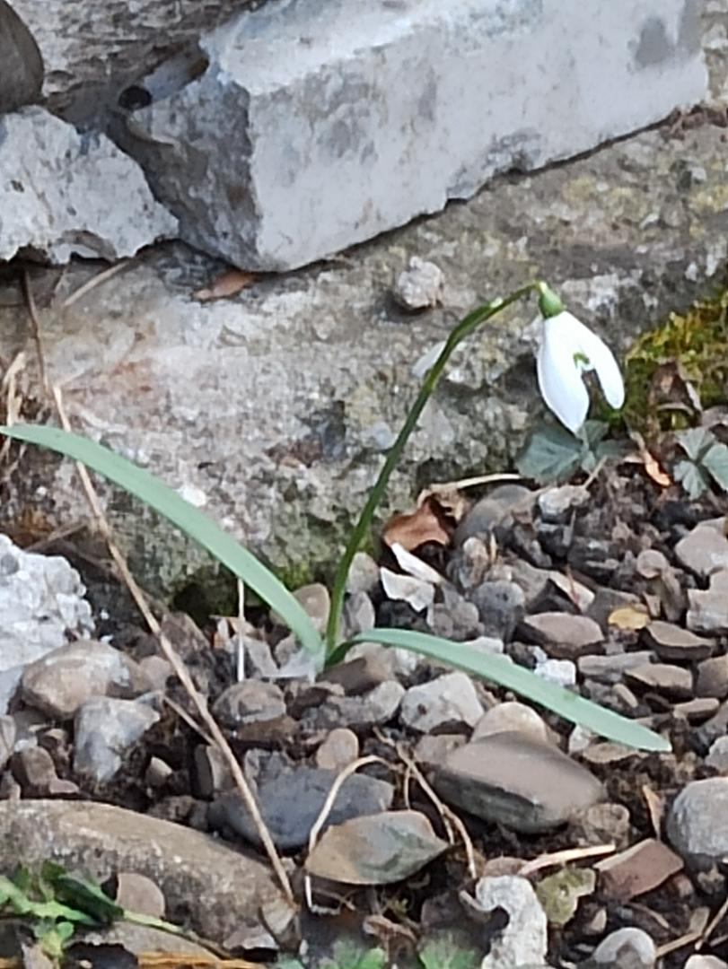
CATEDRA TEHNICĂ
“Dragostea este mai bună decât mânia. Speranța decât frica.
Optimismul decât disperarea.
Să fim așadar iubitori, plini de speranță
și vom schimba lumea!”
(Jack Layton)

Slide 66
Activități desfășurate în semestrul I
1. Promovarea învățământului dual-participarea la ședințele online organizate de ISJ și CCD Prahova, 22.10.2021
2. Colaborarea cu agenții economici în vederea încheierii contractelor de practică la S.C. Michelin România S.A., punct de lucru Anvelope Florești; S.C. TIAB S.A. București, punct de lucru ACTEMIUM Ploiești; S.C. General Meel Electric S.R.L. Băicoi; S.C. Energom S.R.L. Cluj-Napoca, punct de lucru Florești, Prahova
3. Participarea la conferințe:
- Conferința internațională EduMagic – “Învățarea prin joc”-Soluții inovatoare în educație – 16.12.2021
4. Organizarea activității “Să vorbim despre alcool” la clasa 11A, în colaborare cu Asociația Preventis din Cluj-Napoca, 06.01.2022

Slide 67
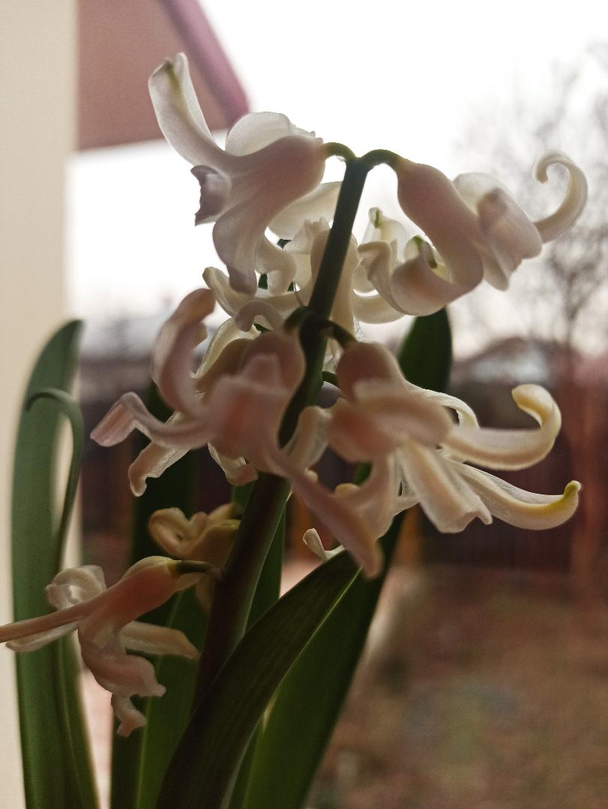
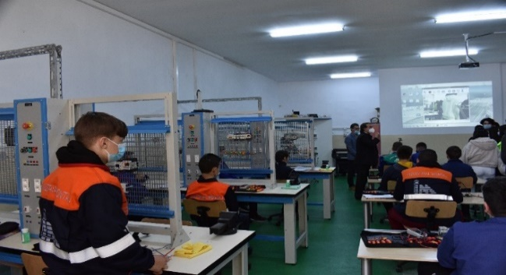
5. Organizarea activităților din proiectul ROSE
- ore remediale "Pot mai mult”
- ore remediale “Calificat pentru calificare”
6. Îmbunătățirea bazei materiale: atelierul electric, dotat prin sponsorizare de către fundatța “Michelin”, pentru învățământul dual

Slide 68
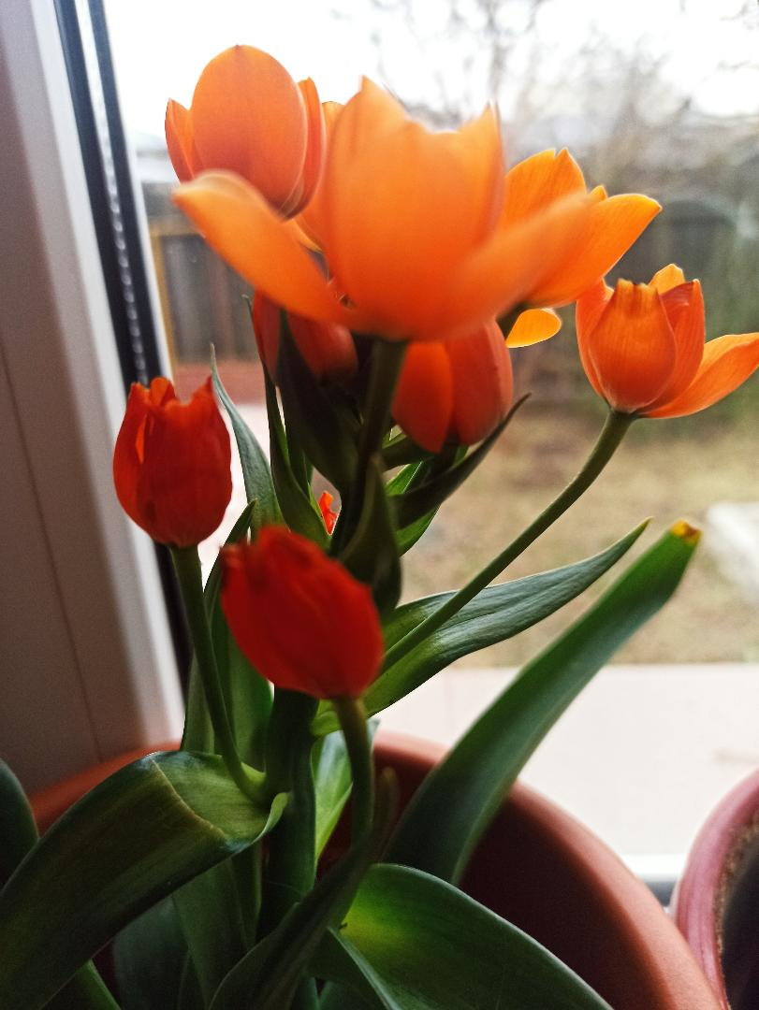
7. Elaborarea unor materiale și utilizarea acestora în cadrul lecțiilor în format fizic și online
8. Realizarea unui material “Analiza cercului pedagogic nr. 2 - Domeniul Electric, Electromecanică, Electronică, Automatizări, susținut la Liceul Tehnologic Energetic, Municipiul Câmpina”
9. Elaborarea graficelor de
laborator și practică curentă
și comasată pentru
anul școlar 2021-2022

Slide 69
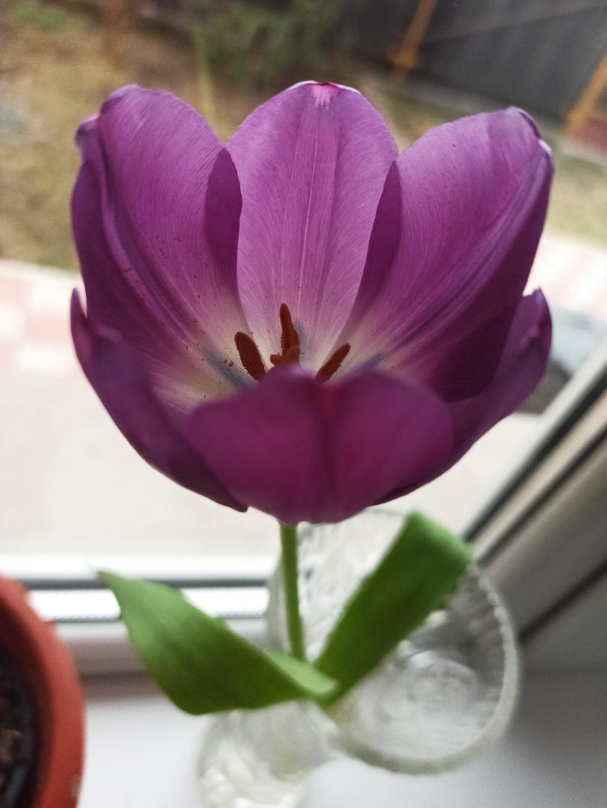
Propuneri pentru creșterea eficienței actului didactic și educativ
- adoptarea unor metode mai atractive pentru elevi în ceea ce privește susținerea activităților didactice;
- utilizarea unor strategii didactice adaptate atât activităților fizice, cât și lecțiilor online și în conformitate cu stilurile de învățare ale elevilor;
- intensificarea relațiilor cu părinții, mai ales cu cei ai căror
copii au probleme la învățătură și în comportament sau lipsesc nemotivat de la școală;
- îmbunătățirea relațiilor cu
agenții economici în vederea
încheierii unor parteneriate cu
aceștia pentru desfășurarea
orelor de practică.
Întocmit,
Șef de catedră,
Prof. Padurețu Alice

Slide 70
RAPORT PENTRU ACTIVITATEA EDUCATIVĂ PERMANENTĂ ȘI EXTRAȘCOLARA DE LA LICEUL TEHNOLOGIC ENERGETIC, MUNICIPIUL CÂMPINA SEMESTRUL I ÎN ANUL ŞCOLAR 2021-2022

Slide 71
SEPTEMBRIE
14-15 septembrie- Expozitie la Casa Tineretului dedicată lui Aurel Vlaicu- vizita cu 9A,B,T,10B,C,E,11C prof Lacatus
27 septembrie- organizare de alegeri pentru reprezentantul elevilor pe scoala in CA
Protocol de colaborare cu ONG ”Respiro”, prin care am implementat in liceul nostru, la clasele avute în încadrare, metode și procedee pentru motivarea elevilor cu privire la autoacceptare, dezvoltare personală, arte și meșteșuguri, orientare profesională; Prof. Stoicescu Denisa
Implementarea proiectului ”Trăiește de nota 10” în școală în colaborare cu ONG ”Respiro”, prin prezentarea la orele de dirigenție a materialelor furnizate de Asociația Respiro (Educație financiară, Formarea obiceiurilor, Nutriție, Modele); Prof. Stoicescu Denisa

Slide 72
OCTOMBRIE
2 octombrie- promovare materiale legate de drepturile copiilor si adolescentilor in mediul online 9B prof. Lacatus
Parteneriat-Asociatia Preventis din Cluj
21 octombrie-promovare activitati antidrog, despre alcool, consum marihuana-prof.Pavel
Prezentare materiale furnizate de catre Asociația Preventis (organizaţie nonguvernamentală, care are ca scop promovarea sănătăţii și educaţiei în vederea prevenirii riscurilor asociate consumului de substanțe și a altor comportamente adictive în mediul școlar și extrașcolar) la orele de dirigentie si la orele de consiliere si orientare clasele 9P, 10P, 11P: ”Go_Up_not_high”, ”Promit”, ”Cele doua fete opuse. Să vorbim despre droguri”; Prof. Stoicescu Denisa
22 octombrie promovare regulilor de circulatie rutiera -prof.Pavel
Invatam sa luam decizii,stresul la examene 12A-prof. Constantinescu

Slide 73
NOIEMBRIE
Parteneriat Asociata eLIBERARE
11 noiembrie promovare activitati legate de traficul de persoane-prof.Gheorghiu ,Stoicescu Denisa,
19 noiembrie -promovarea Zilei Nationale fara Tutun-XIP prof.Lacatus
20 noiembrie-Ziua Internationala a drepturilor Copilului 12A-prof. Constantinescu
18 noiembrie EDUCAŢIE PENTRU VIAŢĂ PRIN FILM DOCUMENTAR- elevii au participat la proiecția filmului FURIA ALBA ( problematica vizată- bullyingul in școala). -Asociatia Fluturi Albi

Slide 74
DECEMBRIE
Expozitie cu teme hibernale- prof.Pavel
Activitate dedicata zilei de 1 decembrie-prof.Arghiriade
Dezbateri cu elevii pe tema MICA UNIRE 10T,10E,12T,12E
Evenimente de tipul „SECRET SANTA”10T,10E,12T,12E
Obiceiuri si traditii de Craciun 10T,10E,12T,12E
21 decembrie Spectacol muzical-prof. Danut Andrei
22 decembrie Colinde 9T,prof.Dogaru

Slide 75
IANUARIE
Participare la Ziua Portilor deschise la Institutul de Cercetare Brasov(catedra servicii)
Activitate cu tema Educatie financiara in colaborare cu Universitatea Transivania Brasov (catedra servicii)
Participare la Conferinta Internationala”Educatia o poarta catre bunastare pentru toti copii”(catedra servicii)
Participare la Conferinta Internationala Edu magic-„Învatare prin joc”(catedra servicii)
Implementarea programului educatie financiara prin platforma junior achivevement Romania-Prof. Stoicescu Denisa, (catedra servicii)
Activitatea cu tema Educatie financiara in colaborare cu Universitatea Transilvania Brasov(catedra servici)

Slide 76
COMISIA dRAPORT DE ACTIVITATE COMISIA de EVALUARE si ASIGURARE a CALITATII
Semestrul I, anul scolar 2021-2022

Slide 77
Activitatea comisiei CEAC
Componenta CEAC in sem.I, an scolar 2021/2022 este:
-Prof. Nicoleta Arghiriade- coordonator
-Prof. Anca Ionescu
-Prof. Mihaela Udrea
-Prof Andreea Brinzi
-Prof. Daniel Safta-reprezentant sindicat
-Stefania Morozan, clasa a 10-a E-reprezentant elevi
-Florin Marcu-membru-reprezentant Consiliul Local

Slide 78
Atribuţiile generale ale CEAC
-Elaborează şi aplică proceduri
-Intocmeşte : PAS, Planul de îmbunătăţire si Raportul de autoevaluare,
-Păstrează legătura cu ARACIP
-Informează permanent profesorii asupra sistemului de asigurare a calităţii
-Intalniri în şedinţe de lucru
-Dezabate calificativele obtinute
-Identifica punctele tari şi a punctele slabe
-Propune şi implementeaza proiecte în scopul creşterii calităţii activităţii pe diverse domenii de interes.

Slide 79
MANAGEMENT
In sem. I, s-au desfasurat in cadrul CEAC urmatoarele activitati:
-S-a realizat Planul de actiune al scolii (PAS)
-S-au analizat punctele slabe din Raportul de Autoevaluare si s-a intocmit Planul de Imbunatatire
-S-au stabilit strategii in vederea monitorizarii interne lunare
-S-a actualizat baza de date a comisiei
-S-a inceput completarea si realizarea documentelor CEAC
-Revizuirea Regulamentul de functionare CEAC, Revizuirea Manualului CEAC
-Stabilirea responsabilitatilor membrilor CEAC
-S-a finalizat si s-a incarcat RAEI 2020-2021 pe platforma ARACIP
-S-a initializat RAEI 2021-2022

Slide 80
RAPORT DE ACTIVITATE
AL SERVICIULUI SECRETARIAT
PE SEMESTRUL I
AN ŞCOLAR 2021/2022

Slide 81
A. Au fost efectuate următoarele lucrări:
completare și eliberare diplome de bacalaureat și competențe profesionale pentru absolvenții participanți la ambele sesiuni, certificate de absolvire a liceului și a ciclului inferior al liceului, a foilor matricole;
întocmire și finalizare cataloage de corigență și primirea documentației privind desfășurarea corigențelor și a examenelor de diferență ( borderouri, bilete, teze);
întocmire situații statistice școlare privind nr, mișcarea și starea disciplinară a elevilor la sfârșitul anului școlar 2020-2021, început de an 2021-2022 și sfârșitul semestrului I
stabilire efective de elevi la începutul anului
deschiderea evidențelor școlare noi, registrelor matricole, realizarea mișcării elevilor;

Slide 82
încheiere contracte individuale de muncă a celor care au fost încadrați pe perioadă determinată și întocmire contracte individuale de muncă a celor nou veniți și a contractelor individuale de muncă pentru încadrarea în regim de plata cu ora;
încheiere acte adiționale ori de câte ori este nevoie și aducere la cunoștință salariaților
actualizare registru electronic privind evidenta salariatilor și transmitere la ITM ori de câte ori este nevoie ;
întocmire și actualizare fișe de post;
întocmire dosare de personal pentru cadrele didactice venite în unitate;
întocmire și transmitere în termen la ISJ Prahova a statului de funcţii, tabelului de plata cu ora pentru personalul didactic;

Slide 83
întocmire și depunere în termen la ISJ Prahova a situațiilor legate de normarea personalului didactic în anul școlar 2021-2022 – situația normelor, situația pe discipline, fișa de încadrare, a personalului didactic auxiliar și nedidactic;
completare bază de date on-line solicitate de ISJ Prahova , au fost introduse în SIIIR datele elevilor, transferările, promovări, normarea personalului didactic, didactic auxiliar și nedidactic,întocmirea documentației pentru înscrierea ca audienți a elevilor care au studiat într-o țară străină
întocmire stat de plată, pontaje lunare pentru tot personalul unității, ține evidența concediilor de odihnă și a medicalelor pentru întreg personalul din unitate;
întocmire decizii pentru personalul școlii, a comisiilor din școală;

Slide 84
întocmire decizii și liste anexe pentru acordarea gradelor didactice, grad sau treaptă profesională, a trecerii la o altă gradație de vechime și alte drepturi salariale, cu înștiințarea salariaților de modificările apărute;
întocmire contracte individuale de muncă, acte adiționale și fișe de post în cadrul grantului pentru licee - Proiectul ROSE ;
primire dosare de bursă, de bursă profesională și pentru sprijinul financiar ”Bani liceu”, verificare în vederea stabilirii beneficiarilor, raportare, întocmire liste absențe și state de plată;
întocmire și păstrare situație lunară privind alocația de stat pentru copii;
redactare corespondență și ține registrul de intare/ ieșire în/din unitate;

Slide 85
Completare/ eliberare adeverințe cu diferite spo
ruri pentru personalul pensionat sau care urmează să se pensioneze prin culegerea datelor din arhivă,completare și eliberare de adeverințe de salariat, de sănătate pentru personalul școlii;
Completare/ eliberare de foi matricole,adeverințe
de elev, adeverințe de studiu, etc de câte ori au fost solicitate ;
afișarea la avizier a modificărilor legislative
apărute și metodologiile aplicării legii educației;
întocmire dosare de grade didactice, împreună
cu profesorul responsabil de formarea cadrelor didactice ;
ține evidența PO și le revizuiește ori de câte ori este nevoie;
răspunde de siguranța cataloagelor împreună cu profesorul de serviciu pe școală;

Slide 86
B.COOPERARE:
personal–resurse umane, asistență managerială elevi, registratură-relații cu publicul
S-a asigurat continuitate a activității comparti
mentului secretariat pe toată perioada zilei, cu tot ce implică aceasta: furnizare informații, eliberare documente, efectuarea diferitelor situații cerute de conducerea unității
S-a răspuns afirmativ tuturor solicitărilor
conducerii privind prezența în instituție.
Relațiile față de conducerea instituției au fost de
subordonare și respect reciproc, iar față de cadrele didactice, personalul didactic auxiliar și nedidactic au fost de colaborare și respect reciproc.
Ar fi necesară o mai bună colaborare cu elevii și părinții acestora.

Slide 87
C. Dificultăți interne și externe:
- Nerespectarea programului de relații cu publicul.
- Pentru a răspunde cu promptitudine unor solicitări, se amână efectuarea anumitor sarcini propuse.
- Desființarea celui de-al doilea post de secretar îngreunează desfășurarea activității.
- Lucrările urgente solicitate de ISJ se suprapun și au termene foarte scurte
- Disponibilitate scăzută a părinților pentru problemele copiilor

Slide 88
D: Propuneri pentru creșterea eficienței:
Promptitudinea de soluționare a solicitărilor,
amabilitatea,studierea și cunoașterea personali
tății umane, relația cu publicul- componentă importantă a compartimentului secretariat.
Având în vedere complexitatea, activitatea
polivalentă, urgențele și intervenirea situațiilor neprevăzute, capacitatea de a da prioritate rezolvării unor situații urgente este necesar a se menține standarde ridicate în tot ceea ce se întreprinde în compartimentului secretariat
Dezvoltarea abilităților de comunicare în alte situații decât cele școlare.
Secretar șef,
Vasiliu Amalia Cecilia

Slide 89
RAPORT DE ACTIVITATE COMPARTIMENT FINANCIAR CONTABILITATE SEM I AN SCOLAR 2021-2022

Slide 90
Compartimentul de contabilitate cuprinde următoarele activităţi :
Raportari financiare, trim. si anual;
Introducerea bugetelor in sistemul naţional de raportare Forexebug, precum şi introducerea angajamentelor, în aplicaţia CAB, zilnic.
Monitorizarea cheltuieli personal –lunar;
Declaraţia privind obligaţiile plătite către DGFP(100,112) - lunar;
Lunar: State de plată salarii ( verificare centralizare, calcul viramente, plata)
Întocmire OTP : asistenta sociala, burse –lunar; furnizori, pentru cheltuieli materiale şi servicii- permanent ;

Slide 91
Întocmirea balanţei de verificare-lunar;
Alimentări carduri salarii, burse, abonamente - lunar.
Contul de execuţie a bugetului institutiilor publice, Bilanţul scurt, Plati restante - lunar;
Transmiterea situatiilor in sistemul naţional de raportare Forexebug - lunar;
Implementare si monitorizare financiara a activitatilor din cadrul Proiectului ROSE
S-au obtinut sponsorizari de materiale respectiv structura plafon din grinzi de lemn in suma de 4.000 lei pentru un atelier scolar.

Slide 92
Fondurile alocate de la bugetul de stat, conform costului standard, au fost utilizate pentru plata cheltuielilor de personal, a navetei elevilor, a burselor bani de liceu si burselor profesionale.
Deasemnea s-au platit activitatile remediale desfasurate in cadrul Proiectului Rose.
Veniturile proprii realizate din taxe scutiri la bugetul de venituri si subventii, in suma de 473 lei au avut următoarele destinaţii şi s-au utilizat pentru plata unor materiale de iluminat.
Veniturile din chirii se varsa integral la bugetul local.

Slide 93
Fondurile alocate de la bugetul local s-au utilizat pentru plata navetei personalului, cheltuielilor cu bunuri servicii ( utilitati, materiale contracte de service), ajutoare pentru elevii cu CES, burse elevi, cursuri de perfectionare, dezinfectie, dezinsectie, deratizare.
Reparatiile curente s-au realizat astfel:
in corpul A - Inlocuire hidroizolatie la terasa secretariat si ateliere scolare si inlocuire tabla acoperis cancelarie;
la sala de sport - Inlocuire hidroizolatie la terasa necirculabila
Obiectele de inventar au constat in achizitia de draperii in Salile de clasa.

Slide 94
B. Relatii de cooperare
Relatiile sunt bune, insa se incearca permanent perfectarea lor cu managementul, colegii, elevii si parintii acestora.
C. Dificultati
Culegerea de informatii de la diriginti si profesori implicati in diverse proiecte este greoaie si cu multe insistente. Un ajutor important vine din partea personalului didactic auxiliar.
D. Propuneri
Implicarea concreta a comisiilor din institutie numite pentru diverse activitati ar scurta timpul de prelucrare a datelor si am lucre mult mai usor.

Slide 95
RAPORT DE ACTIVITATE
AL SERVICIULUI ADMINISTRATIV

Slide 96
LUCRARI EFECTUATE:
-intocmirea documentelor pentru obtinerea autorizatiei de functionare a unitatii;
-asigura verificarea instinctoarelor, pichetelor PSI si a hidrantilor;
-asigura si distribuie materialele de curatenie necesare pentru igienizarea spatiilor de invatamant;
-instruieste personalul nedidactic privind SSM si PSI;
-tine evidenta concediilor de odihna a personalului nedidactic din unitate;
-intocmeste graficul de lucru pentru paznici;
-centralizeaza si intocmeste referate pentru asigurarea necesarului de materiale pentru compartimentele: secretariat, contabilitate, administratie, cadre didactice;
-repartizeaza, in fiecare zi, sarcini pentru personalul nedidactic si urmareste finalizarea acestora;
-verificarea sobelor si maturarea cosurilor;
-constata saptamanal deteriorarile din unitate si autorii acestora, si ia masuri pentru remedierea acestora;
-asigura curatenia si igienizarea spatiilor in vacantele scolare;
-intocmeste si verifica inventarele pe fiecare clasa, impreuna cu dirigintii;
-alte sarcini trasate de conducerea unitatii de invatamant.
revacerea partiala a hidroizolatiei pe sala de sport si secretariat.
inlocuirea ferestrelor de la parter corp A.

Slide 97
COMUNICAREA
- cu cadrele didactice ;
- cu elevii şcolii;
- cu alte compartimente: contabilitate, administrativ, bibliotecă.
- I.S.J., Primărie, Directia de Sanatate Publica, ISU,Politie, etc.
PROIECTE DE ACTIVITATI VIITOARE
O mai buna colaborare cu cadrele didactice din scoala pentru pastrarea in mai bune conditii a dotarilor din unitate
Consolidarea corpului A.
Renovarea salii de sport.
PROPUNERI/ SOLICITARI PRIVIND DOTAREA SERVICIULUI ADMINISTRATIV
Materiale si ustensile de curatenie mai bune calitativ
Aparate moderne de birou (multiplicat, calculatoare, fax, imprimante etc.)
Obiecte de micro-climat, colorit, izolare fonica, mobilier

Slide 98
ANALIZA SWOT
PUNCTE TARI:
Mentinerea curateniei
Incadrarea cu personal calificat
Solutionarea cu promptitudine a problemelor aparute (deteriorarea mobilierului, a grupurilor sanitare etc)
PUNCTE SLABE:
Venituri mici pentru achizitionarea de mobilier nou si pardoseala in corpul A.
Baza materiala
OPORTUNITATI:
Adaptarea bazei materiale cerintelor actuale si aici avem in vedere atat achizitionarea de mobilier nou pentru salile de clasa din corpul A,cat si adaptarea celui existent noilor cabinete de romana , franceza si matematica. Usile din corpul A la salile de clasa au un grad de deteriorare avansat motiv pentru care solicit inlocuirea lor cu altele noi cat mai repede posibil .
AMENINTARI:
Preluarea de catre Comunitatea Locala a unor spatii scolare.
Preluarea de catre firme specializate a spatiilor pentru igienizare.
Inscriere in numar tot mai mic a elevilor. 1

Slide 99
BIBLIOTECA SCOLARA

Slide 100
ACTIVITATI REALIZATE
ACTIVITATI CURENTE:-INVENTARIEREA,,CONSERVAREA,GESTIONAREA FONDULUI DE CARTE
-INITIEREA SI PARTICIPAREA LA ACTIVITATI DE PROMOVAREA LECTURII ATAT FIZIC,CAT SI ON-LINE:-”CITIM IMPREUNA”,”LECTURI SCOLARE”,RECENZII SI PREZENTARI CARTE
-PARTICIPAREA LA ACTIVITATILE METODICO-STIINTIFICE ORGANIZATE DE CASA CORPULUI DIDACTIC PRAHOVA IN MEDIUL ON-LINE:
-COLABORAREA IN VEDEREA ORGANIZARII UNOR ACTIVITATI DEDICATE PERIOADEI ACTUALE:
-”DISTANTARE SOCIALA,DISTANTARE CULTURALA”,,”IMPACTUL RETELELOR DE SOCIALIZARE..,”

Slide 101
RELATII COOPERARE
*CASA CORPULUI DIDACTIC PRAHOVA,PRIN PARTCIPAREA LA ACTIVITATILE INITIATE DE ACEASTA:ACTIVITATI METODICO –STIINTIFICE SI CULTURALE
-CASA DE CULTURA “I.L.CARAGIALE PLOIESTI”-CONCURS “APROAPE DE EMINESCU”
-RELATII DE COOPERARE LA NIVELUL INSTITUTIEI CU COLEGII SI PROFESORII PENTRU REALIZAREA ACTIVITATILOR PROPUSE(CELEBRAREA UNOR PERSONALITATI LITERARE SI A ZILEI CULTURII,ACTIVITATI DE PROMOVAREA LECTURII)

Slide 102
-PROPUNERI PENTRU CRESTEREA EFICIENTEI
INTENSIFICAREA ACTIUNILOR COMUNE AVAND CA SCOP PROMOVARII CARTII SI A LECTURII,FIE CA ESTE VORBA DE LECTURA SCOLARA SAU DE LECTURA EXTRASCOLARA
-ACHIZITIONAREA UNOR CARTI CARE SA CORESPUNDA CERINTELOR ACTUALE ALE PROFESORILOR SI ELEVILOR
-DOTAREA BIBLIOTECII CU ECHIPAMENTE CARE SA PERMITA INFORMATIZAREA PRODUSELOR OFERITE DE ACEASTA

Slide 103
EXEMPLE DE BUNE PRACTICI
ACTIVITATEA ON-LINE “APROAPE DE EMINESCU”REALIZATA IN COLABORARE CU CASA DE CULTURA ILCARAGIALE,PROF.GHITA SI CL.IXC
PREZENTARE CARTE REALIZATA IN COLABORARE CU PROF.MILU R SI CLASA XIIS PRIN INTERMEDIUL CLASSROOM-ULUI
“CITIM IMPREUNA”,ACTIVITATE REALIZATA CU ELEVII CL.IXC SI XIA

Slide 104
Analiza noastra de astazi, facuta atat la nivel macro cat si micro ne ajuta sa ne stabilim mai usor prioritatile dupa ce am constatat locul/pozitia in care ne aflam.
Este nevoie sa facem un,,reset” atat modului cum construim actul didactic cat si a modului cum ii determinam/influentam pe elevi sa participle sa se reconecteze la invatatura, iar Scoala inseamna seriozitate, responsabilitate, efort intelectual, asumarea si implicarea in cadrul fiecarei ore de curs.
Iar noi putem face aceasta, fie si datorita faptului ca am constientizat prin discutiile si analiza de astazi unde ne aflam si unde dorim sa ajungem.
D.Sarbu- martie 2022

